Slide 1
Obecná ekonomie I. Třetí tutoriál
Ing. Ingrid Majerová, Dr.
Katedra ekonomie a veřejné správy

Slide 2
Všeobecná rovnováha
V předchozích přednáškách – analýza parciální rovnováhy – rovnováhy na oddělených trzích (metodologický přístup – Alfred Marshall)
Nyní – všeobecná rovnováha (autor teorie M. E. L. Walras) – analýza chování a vzájemných vazeb všech trhů
Model jednoduché ekonomiky
(MODEL 2x2x2x2)

Slide 3
Všeobecná rovnováha
Existují pouze dvě firmy, které vyrábějí spotřební statky (O a P).
Existují pouze dva druhy spotřebních statků — X a Y a spotřebitelé za ně utrácejí celý svůj příjem.
Existují pouze dva výrobní faktory — L a K (práce a kapitál). Tyto výrobní faktory vlastní spotřebitelé a jejich prodejem získávají příjem.
Existují jen dva lidé, tvořící společnost — A a E (např. Adam a Eva).

Slide 4
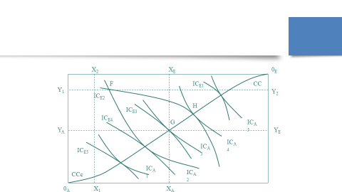
Všeobecná rovnováha – EDBD směny

Slide 5
Všeobecná rovnováha – EDBD výroby

Slide 6
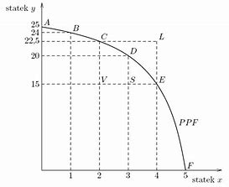
Všeobecná rovnováha
bod F – všechny zdroje byly použity na výrobu statku X
bod A – opak bodu P
bod E – vyrábí se více statku X
bod B – opak bodu S
vně křivky:
bod L – lze dosáhnout pouze při větším množství zdrojů (leží za hranicí výrobních možností)
bod V – lze vyrábět toto množství, ale výroba je neefektivní

Slide 7
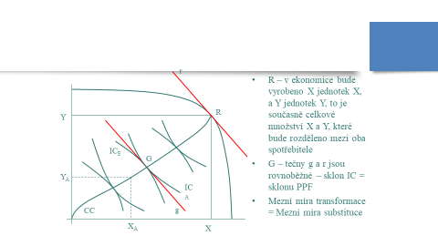
Všeobecná rovnováha – výrobní mix

Slide 8
Všeobecná rovnováha
Cílem ekonomického systému je uspokojit lidské potřeby – je nutné sladit preference spotřebitelů s výrobními možnostmi.
VŠEOBECNÁ ROVNOVÁHA

Slide 9
Firmy v tržním prostředí
Cílem firmy je maximalizace zisku …..co je to zisk?
ZISK FIRMY JE ROZDÍL MEZI CELKOVÝMI PŘÍJMY A CELKOVÝMI NÁKLADY FIRMY
Z = TR - TC
v pojetí ekonomické teorie chápeme ZISK jinak, než jak ho známe z praxe (účetnictví)
rozlišujeme:
zisk ÚČETNÍ
zisk EKONOMICKÝ

Slide 10
Firmy v tržním prostředí
Účetní zisk je zisk, který vyjadřuje rozdíl mezi celkovými příjmy (TR) a EXPLICITNÍMI náklady.
Explicitní náklady – skutečně vynaložené a účetně podchycené (nákup materiálu, mzdy pracovníků, benzín do služebních aut…).
Ekonomický zisk zahrnuje také další náklady – náklady IMPLICITNÍ.
Implicitní náklady – v účetnictví se nezaznamenávají, protože nejsou fakticky zaplaceny (používání výrobní haly místo jejího pronájmu, nevyplacená mzda majiteli firmy apod.).
NÁKLADY OBĚTOVANÝCH PŘÍLEŽITOSTÍ

Slide 11
Firmy v tržním prostředí
Celkové příjmy TR
Výnosy, které firma získá prodejem své produkce
Závisí na objemu produkce a ceně
TR = P*Q
Průměrné příjmy
Příjmy na jednotku produkce
AR = TR/Q
Mezní příjmy
Změna celkových příjmů vytvořená prodejem dodatečné jednotky vstupu
MR = ZMĚNA TR/ZMĚNA Q

Slide 12
Firmy v tržním prostředí
Celkové náklady TC
Fixní náklady – nemění se s výší produkce
Variabilní – výše je závislá na objemu produkce
TC = FC + VC
Průměrné náklady
Náklady na jednotku produkce
AC = TC/Q
Mezní náklady
Náklady na jednotku produkce, nutné k produkci jedné jednotky výstupu
MC = ZMĚNA TC/ZMĚNA Q

Slide 13
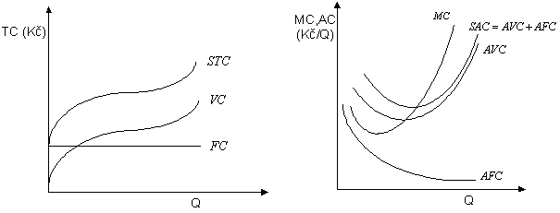
Firmy v tržním prostředí
NÁKLADY V KRÁTKÉM OBDOBÍ
Fixní + variabilní náklady = STC
Mezní náklady a krátkodobé průměrné náklady (variabilní + fixní)

Slide 14
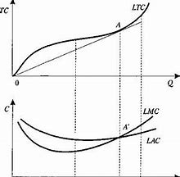
Firmy v tržním prostředí
NÁKLADY V DLOUHÉM OBDOBÍ
Fixní náklady NEEXISTUJÍ variabilní náklady (LVC) = LTC
Mezní náklady a dlouhodobé průměrné náklady

Slide 15
Firmy v tržním prostředí
Příjmy firmy = suma peněžních prostředků získaných z prodeje její produkce (tržby)
jejich vývoj je ovlivněn typem tržní struktury v daném odvětví, respektive cenovou elasticitou poptávky po produkci firmy
dokonalá a nedokonalá konkurence

Slide 16
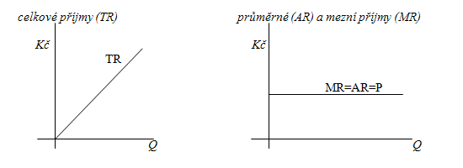
Firmy v tržním prostředí
Příjmy na dokonale konkurenčním trhu
Výnosy, které firma získá prodejem své produkce
Závisí na objemu produkce a ceně

Slide 17
Firmy v tržním prostředí
ZISK
vztah TR a TC
vztah AC, MC a AR, MR
zisk firmy

Slide 18
Firmy v tržním prostředí
DOKONALÁ KONKURENCE
velký počet kupujících a prodávajících na každém trhu
nikdo není natolik silný, aby ovlivnil cenu nebo výstup odvětví
všechny statky jsou homogenní
na žádném trhu neexistují bariéry pro vstup a výstup
všichni výrobci a spotřebitelé jsou dokonale informováni o cenách a množstvích na trhu
firmy usilují o maximalizaci zisku, spotřebitelé o maximalizaci užitku

Slide 19
Firmy v tržním prostředí
Firma volí takový výstup, při kterém maximalizuje zisk, čili tam, kde:
je maximální rozdíl mezi celkovými příjmy a celkovými náklady, neboli:
se rovnají mezní příjmy a mezní náklady
zlaté pravidlo maximalizace zisku: MR = SMC
„zlaté“ proto, protože platí bez ohledu na typ tržní struktury

Slide 20
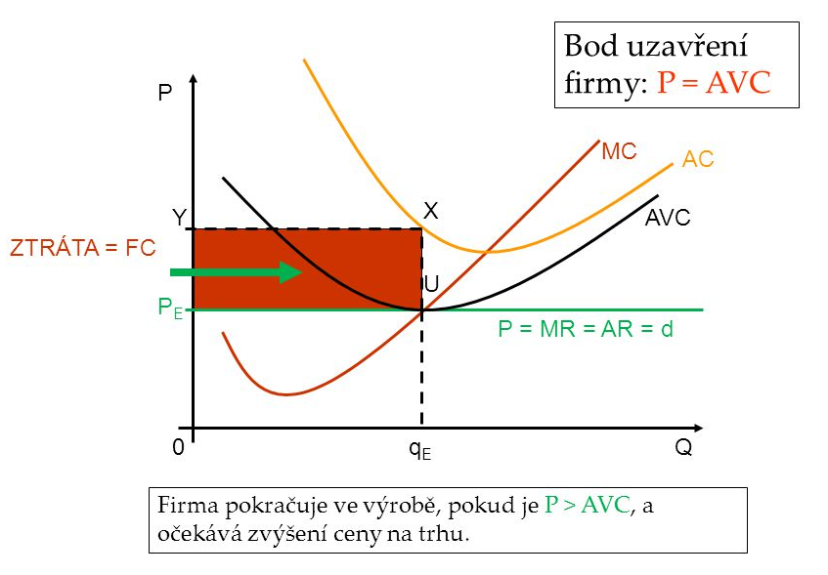
Firmy v tržním prostředí
Výstup firmy v krátkém období
ZISK

Slide 21
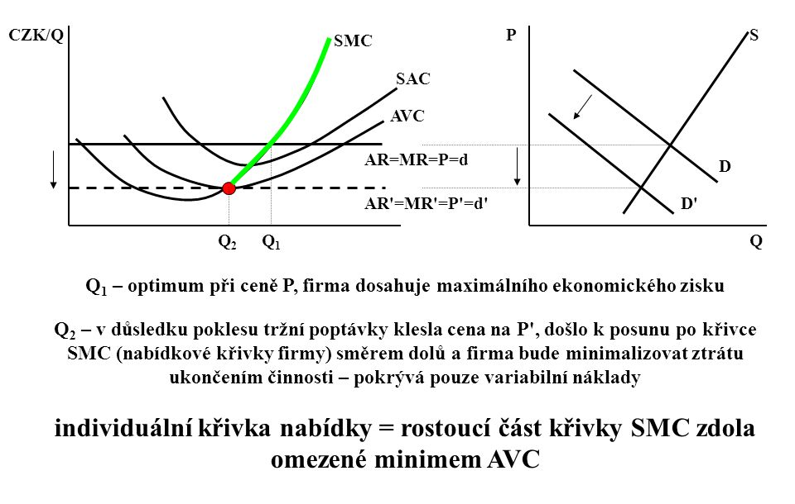
Firmy v tržním prostředí
NABÍDKA FIRMY

Slide 22
Firmy v tržním prostředí
Výstup firmy v dlouhém období
NULOVÝ EKONOMICKÝ ZISK

Slide 23
Firmy v tržním prostředí
NEDOKONALÁ KONKURENCE
Liší se mezi sebou….
nedokonalá konkurence
monopol
oligopol
monopolistická konkurence
Nejprve budeme analyzovat monopol, poté oligopolní strukturu a nakonec monopolistickou konkurenci.

Slide 24
Firmy v tržním prostředí
Celkový objem produkce získáme ze vztahu TR = P.Q
Definice jednotkových příjmů:
MR = TR / Q
AR = TR / Q = P
Dvě základní odlišnosti od konkurence dokonalé:
Křivky AR a MR mají zápornou směrnici, což je důsledek záporné směrnice individuální poptávkové křivky.
Křivka MR není totožná s křivkou AR, ale klesá rychleji.

Slide 25
Firmy v tržním prostředí

Slide 26
Firmy v tržním prostředí
Monopol je protipólem dokonalé konkurence.
Základní předpoklady pro existenci monopolu :
Existence jediného výrobce (firmy) na trhu
Diferenciace produktu
Bariéry vstupu jiných firem do odvětví
Protože je monopol jediný výrobce daného zboží, jeho produkce je produkce celého odvětví.
individuální poptávka = tržní poptávka

Slide 27
Firmy v tržním prostředí

Slide 28
Firmy v tržním prostředí
V podmínkách monopolu neexistuje nabídková křivka, protože neexistuje jediný vztah mezi cenou a množstvím.
Firma v dokonalé konkurenci může nabízet různá množství při různých cenách.
U monopolu firma může nabízet různá množství při stejné ceně nebo stejné množství při různých cenách.
nemůžeme jednoznačně nakreslit jeho nabídkovou křivku

Slide 29
Firmy v tržním prostředí

Slide 30
Firmy v tržním prostředí
Smluvní (koluzivní) oligopol – vzniká v situaci, kde několik firem prodávajících stejné nebo podobné výrobky zjistí, že jejich ceny jsou přibližně stejné a že vzájemná cenová válka by je oslabila.
Výhodnější pro ně je zvyšovat společný zisk zvyšováním cen na trhu nebo rozdělením trhu.
Uzavřou tajnou dohodu a stanoví monopolní ceny pro jednotlivé firmy, případně výrobní kvóty – každá firma v oligopolu se pak chová jako monopol.
Kartel – dohoda o výhodné spolupráci (OPEC, benzínové pumpy…).

Slide 31
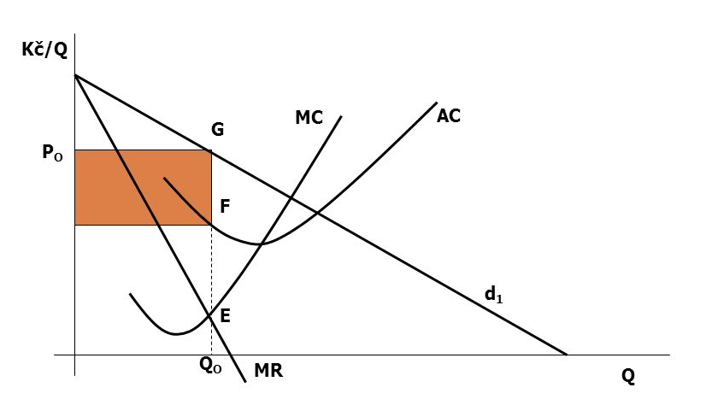
Firmy v tržním prostředí

Slide 32
Firmy v tržním prostředí
Oligopol s dominantní firmou vzniká tam, kde je pro silnou firmu, která dominuje trhu, výhodné přenechat část trhu slabším konkurentům.
V rámci větší části trhu se pak dominantní firma chová jako monopol.
Cenové vůdcovství – znamená, že menší firmy v odvětví respektují ceny dominantní firmy.
Kdyby menší firmy zvýšily cenu, ztratily by zákazníky.
Snížení ceny si menší firmy nemůžou dovolit – nákladové podmínky (malá firma).

Slide 33
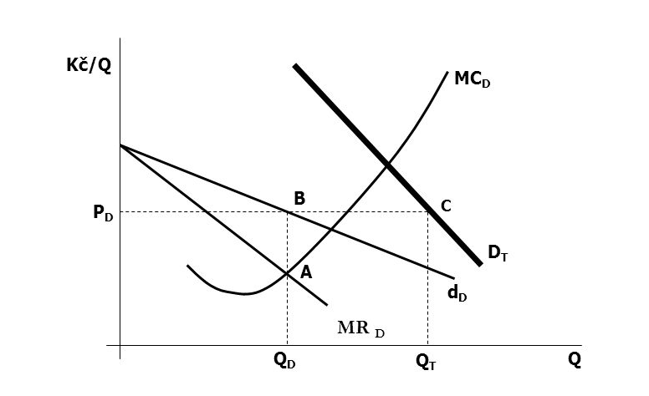
Firmy v tržním prostředí

Slide 34
Firmy v tržním prostředí
Monopolistická konkurence se nejvíce blíží dokonalé konkurenci.
Základní předpoklady monopolistické konkurence:
Velký počet firem v odvětví
Diferencovaný produkt
Neexistence bariér vstupu firem do odvětví
Každá firma vyrábí natolik diferencovaný produkt, že si stanovuje vlastní cenu – chová se jako monopol.

Slide 35
Firmy v tržním prostředí
Firma má monopol nad svou produkcí – sama si stanoví ceny. Poptávková křivka po produkci firmy je vysoce elastická, protože další firmy nabízejí substituty.
V krátém období firma může realizovat monopolní zisk – sklon poptávkové křivky.
V dlouhém období je ale tento monopolní zisk stlačen na nulu v důsledku pohybu mezi odvětvími. Monopolní zisk přiláká konkurenci a poptávka po produkci firmy klesne. Nové firmy přicházejí do odvětví do doby, kdy není monopolní zisk nulový.

Slide 36
Firmy v tržním prostředí

Slide 37
Děkuji za pozornost

